Slide 1


© Εκδόσεις Κριτική
Andrew Heywood, Ben Whitham
Διεθνείς σχέσεις και πολιτική στην παγκόσμια εποχή
2η έκδοση
Δημιουργία & επιμέλεια διαφανειών:
Σοφία Τυπάλδου

Slide 2
Κεφάλαιο 10
© Εκδόσεις Κριτική
Ισχύς και παγκόσμια τάξη στον 21^{ο} αιώνα

Slide 3
Θεωρίες της ισχύος
© Εκδόσεις Κριτική
Η ισχύς είναι σαν την αγάπη, «είναι πιο εύκολο να τη βιώσεις παρά να την ορίσεις» (Joseph Nye 2005).
Μπορούμε να την κατανοήσουμε:
Ως ικανότητα, δηλαδή ως ιδιότητα που οι άλλοι δρώντες «κατέχουν»,
ως σχέση, δηλαδή ως άσκηση επιρροής σε άλλους δρώντες,
ως χαρακτηριστικό μιας δομής, δηλαδή ως ικανότητα ελέγχου της πολιτικής θεματολογίας και διαμόρφωσης του τρόπου με τον οποίο γίνονται τα πράγματα.
Μπορούμε να διακρίνουμε ανάμεσα στη:
δυνητική – πραγματική ισχύ,
σχεσιακή – δομική ισχύ και
«σκληρή» και «ήπια» ισχύ.

Slide 4
Η ισχύς ως ικανότητα
© Εκδόσεις Κριτική
Η παραδοσιακή προσέγγιση εξετάζει την ισχύ με όρους ικανοτήτων.
Η ισχύς αποτελεί μια ιδιότητα ή κάτι που κατέχει κανείς.
Χρησιμοποιούνται απτά ή μετρήσιμα «στοιχεία» ή «συστατικά» της κρατικής ισχύος, όπως η στρατιωτική ή η οικονομική ισχύς.
Στο πέρασμα του χρόνου, έχει επίσης δοθεί μεγαλύτερη προσοχή σε λιγότερο χειροπιαστούς παράγοντες, όπως το φρόνημα και οι ηγετικές ικανότητες.
Η προσέγγιση της ισχύος ως ικανότητας επιτρέπει την ταξινόμηση των κρατών στη βάση της ισχύος ή των πόρων που κατέχων, κατηγοριοποιώντας τα ως «μεγάλες δυνάμεις», «υπερδυνάμεις», «μέτριες δυνάμεις», «περιφερειακές δυνάμεις».

Slide 5
Πηγές κρατικής ισχύος
© Εκδόσεις Κριτική
Μοντέλο τεσσάρων μορφών ισχύος του Michael Mann:
Ιδεολογική ισχύς
Οικονομική ισχύς
Στρατιωτική ισχύς
Πολιτική ισχύς
Άλλοι παράγοντες που επηρεάζουν την ισχύ: πληθυσμός, γεωγραφίας και επικοινωνία.
Υπάρχουν διαφορές μεταξύ δυνητικής και πραγματικής ισχύος, λόγω: της σχετικής σημασίας των ιδιοτήτων της ισχύος, υποκειμενικών παραγόντων, την ανάγκη της μετατροπής των πόρων ή των ικανοτήτων σε πραγματική πολιτική αποτελεσματικότητα και τη δυναμική φύση της ισχύος.

Slide 6
Σχεσιακή εξουσία
© Εκδόσεις Κριτική
Εναλλακτικός τρόπος να σκεφτούμε την εξουσία: ως σχέση, ως την ικανότητα ενός δρώντα να επηρεάζει άλλους δρώντες παρά τη θέλησή τους.
Ο Α μπορεί να ασκεί επιρροή στον Β με 2 τρόπους:
ωθώντας τον Β να κάνει κάτι που ο Β δεν θα έκανε υπό άλλες συνθήκες (καταναγκασμός),
εμποδίζοντας τον Β να κάνει κάτι το οποίο θα έκανε υπό άλλες συνθήκες (αποτροπή).

Slide 7
Δομική ισχύς
© Εκδόσεις Κριτική
Συνδέει την κατανομή της ισχύος με προκαταλήψεις που εμφιλοχωρούν στις κοινωνικές δομές διαμέσου των οποίων οι δρώντες σχετίζονται μεταξύ τους και λαμβάνουν αποφάσεις, όπως παραδείγματος χάρη προκαταλήψεις που αφορούν τη φυλή ή το φύλο.
Ορίζεται ως η ικανότητα διαμόρφωσης των πλαισίων εντός των οποίων αλληλεπιδρούν οι παγκόσμιοι δρώντες, που επηρεάζει κατά συνέπεια «τον τρόπο με τον οποίο γίνονται τα πράγματα».
Διάκριση μεταξύ 4 κύριων δομών ισχύος κατά τη Susan Strange:
Δομή της γνώσης, που επηρεάζει τις πεποιθήσεις, τις ιδέες και αντιλήψεις δρώντων.
Οικονομική δομή, που ρυθμίζει την πιστοληπτική ικανότητα και πρόσβαση σε επενδυτικά κεφάλαια.
Δομή της ασφάλειας, που διαμορφώνει ζητήματα άμυνας και στρατηγικής.
Δομή της παραγωγής, που επηρεάζει την οικονομική ανάπτυξη και ευημερία.

Slide 8
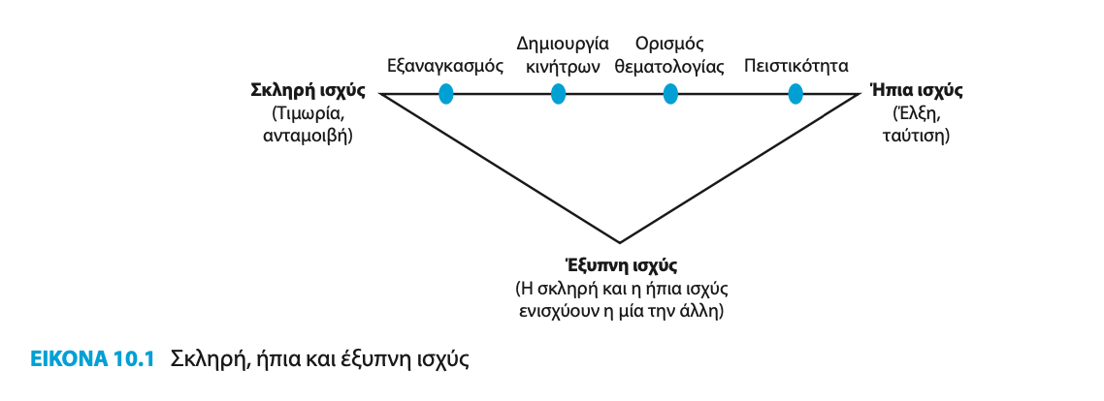
Η μεταβαλλόμενη φύση της ισχύος
© Εκδόσεις Κριτική
Ι. Από τη στρατιωτική στην οικονομική ισχύ: μέσω του εμπορίου παρά μέσω της χρήσης βίας.
ΙΙ. Από τη σκληρή στην ήπια ισχύ:

Slide 9
Η ισχύς μετά την έναρξη του «πολέμου κατά της τρομοκρατίας»
© Εκδόσεις Κριτική
Οι έννοιες της ισχύος κατά τους Barnett & Duvall (2005):
Η ισχύς του εξαναγκασμού, ο άμεσος έλεγχος ενός δρώντα σε άλλους.
Η θεσμική ισχύς, όταν οι δρώντες ασκούν έμμεσο έλεγχο σε άλλους.
Η δομική ισχύς, η οποία λειτουργεί μέσω δομών που διαμορφώνουν τις ικανότητες και τα συμφέροντα των δρώντων στο πλαίσιο των μεταξύ τους σχέσεων.
Η παραγωγική ισχύς, η οποία λειτουργεί ορίζοντας τη «νομιμοποιημένη» γνώση και καθορίζοντας ποια γνώση έχει σημασία.

Slide 10
Ψυχροπολεμικός διπολισμός και τα επακόλουθά του
© Εκδόσεις Κριτική
Κατά την ψυχροπολεμική περίοδο οι ΗΠΑ και η ΕΣΣΔ αναδύθηκαν ως «υπερδυνάμεις», δηλαδή ισχυρότερες από τις παραδοσιακές «μεγάλες δυνάμεις».
Η υπεροχή τους βασιζόταν στην κυρίαρχη στρατιωτική ισχύ (πυρηνικό οπλοστάσιο) και την ιδεολογική ηγεμονία.
Δύο αντίπαλες στρατιωτικές συμμαχίες εδραίωσαν διπολισμό: ΝΑΤΟ (1949) και Σύμφωνο Βαρσοβίας (1955).
Μετά τη δεκαετία του 1960, το διπολικό μοντέλο άρχισε να μην εκφράζει την πραγματικότητα, λόγω εντεινόμενου κατακερματισμού του κομμουνιστικού κόσμου και την επανάκαμψη Γερμανίας και Ιαπωνίας ως οικονομικών υπερδυνάμεων.
Συνέπειες διπολισμού: ευνοήθηκε η σταθερότητα, αλλά ενισχύθηκαν οι ιμπεριαλιστικές τάσεις ΗΠΑ & ΕΣΣΔ.

Slide 11
Μονοπολικότητα: Η ηγεμονία των ΗΠΑ και η παγκόσμια τάξη
© Εκδόσεις Κριτική
Από το τέλος του Ψυχρού Πολέμου, οι ΗΠΑ περιγράφονται ως υπερδύναμη: κράτος που είναι σαφώς πιο ισχυρό από τους δυνητικούς αντιπάλους του, με αποτέλεσμα να κυριαρχεί στις παγκόσμιες υποθέσεις.
Επιτεύχθηκε χωρίς να καταφύγουν σε στρατιωτικά μέσα και χωρίς να ιδρύσουν αποικίες, λόγω του ότι είναι ένα «πολιτικό έθνος» και της ανεξάντλητης εγχώριας αγοράς της.
Μετά το 1945, οι ΗΠΑ υπήρξαν ο κύριος αρχιτέκτονας του «πολυμερούς» κόσμου (με ΟΗΕ, ΔΝΤ, Παγκόσμια Τράπεζα) και στήριξε την οικονομική ανάπτυξη της Ευρώπης.
Τις δεκαετίες 1970 & 1980: η ηγεμονία των ΗΠΑ έδειχνε δείγματα παρακμής με εντάσεις στο εσωτερικό (π.χ. Watergate) και προκλήσεων στο εξωτερικό (π.χ. ήττα στο Βιετνάμ), αλλά έδειξε αξιοθαύμαστη ανθεκτικότητα.
Η κατάρρευση της ΕΣΣΔ έδωσε στις ΗΠΑ μια μοναδική ευκαιρία να εγκαθιδρύσουν την παγκόσμια ηγεμονία τους σε έναν μονοπολικό κόσμο.
Η αμερικανική εξωτερική πολιτική υπό τονGeorge W. Bush χαρακτηρίζεται από στροφή στη μονομέρεια.
Η 11^{η} Σεπτεμβρίου άλλαξε ριζικά τον προσανατολισμό της αμερικανικής εξωτερικής πολιτικής και την ισορροπία της παγκόσμιας τάξης.

Slide 12
Ο «πόλεμος κατά της τρομοκρατίας»
© Εκδόσεις Κριτική
Η 11^{η} Σεπτεμβρίου: αποφασιστικό σημείο καμπής στη συγκρότηση της παγκόσμιας τάξης. Κατά κάποιους αποκάλυψε την πραγματική φύση της μεταψυχροπολεμικής εποχής και την έναρξη μιας περιόδου πρωτοφανούς διαμάχης και παγκόσμιας αστάθειας.
«Πόλεμος κατά της τρομοκρατίας»: στρατηγική μακροχρόνιου πολέμου για την αντιμετώπιση κύριων απειλών κατά της ασφάλειας.
Πόλεμοι ΗΠΑ στο Αφγανιστάν, Ιράκ: αμφιλεγόμενοι και αιματηροί.
Οι πρακτικές άρχισαν να υιοθετούνται από δυτικούς συμμάχους των ΗΠΑ, από τη Ρωσία, τη Σρι Λάνκα , την Κίνα.
Δεύτερη θητεία George W. Bush: στροφή προς την πολυμέρεια.
Obama (2009): έκκληση για μια «νέα αρχή» στις σχέσεις ΗΠΑ-μουσουλμανικού κόσμου.
Ενίσχυση αντιαμερικανισμού στον αναπτυσσόμενο Νότο και άνοδο στη δημοφιλία της ερμηνείας αμερικάνικης ηγεμονίας ως κακόβουλης, νέος αντιιμπεριαλισμός του Noam Chomsky.

Slide 13
Θεωρία ηγεμονικής σταθερότητας
© Εκδόσεις Κριτική
Είναι απαραίτητη μια κυρίαρχη στρατιωτική και οικονομική δύναμη για τη διασφάλιση της σταθερότητας και της ευημερίας σε μια φιλελεύθερη παγκόσμια οικονομία.
Δύο βασικές παραδοχές της θεωρίας της ηγεμονικής σταθερότητας:
Μια φιλελεύθερη παγκόσμια οικονομία διατρέχει συνεχώς κίνδυνο να υπονομευτεί από τον αναδυόμενο εθνικισμό και την εξάπλωση του προστατευτισμού. Προκειμένου μια τέτοια οικονομία να είναι επιτυχής, απαιτείται η θέσπιση θεμελιωδών κανόνων για τη διεξαγωγή του οικονομικού ανταγωνισμού, οι οποίοι θα εστιάζουν κυρίως στη διασφάλιση του ελεύθερου εμπορίου.
Μια κυρίαρχη ή ηγεμονική δύναμη ενδέχεται να έχει τη δυνατότητα ή να είναι εξίσου πρόθυμη να θεσπίσει και να επιβάλλει τέτοιους κανόνες. Η προθυμία της πηγάζει από το γεγονός ότι, δεδομένης της ηγεμονικής της θέσης, τα συμφέροντά της συμπίπτουν εν πολλοίς με αυτά του ίδιου του συστήματος.
Για να έχει ηγεμονική θέση, ένα κράτος πρέπει (1) να διαθέτει επαρκή ισχύ ώστε να επιβάλλει τους κανόνες του συστήματος, (2) να έχει τη βούληση να χρησιμοποιεί αυτή την ισχύ και (3) να δεσμεύεται στη διατήρηση της λειτουργίας ενός συστήματος που παρέχει οφέλη στο σύνολο των κρατών.

Slide 14
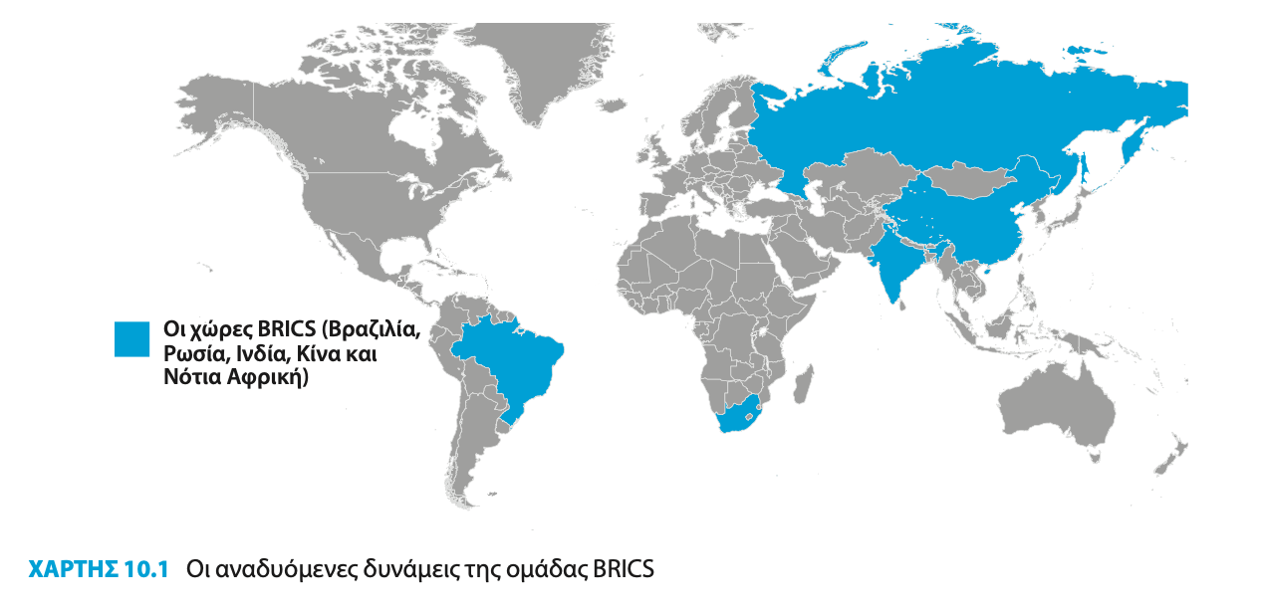
Μια πολυπολική παγκόσμια τάξη;
© Εκδόσεις Κριτική
Πολυπολικότητα: ένα διεθνές σύστημα όπου υπάρχουν τρία ή περισσότερα κέντρα ισχύος.

Slide 15
Απαγορεύεται η αναδημοσίευση ή αναπαραγωγή
του παρόντος έργου με οποιονδήποτε τρόπο χωρίς γραπτή άδεια του εκδότη, σύμφωνα με τον
Ν. 2121/1993 και τη Διεθνή Σύμβαση της Βέρνης
(που έχει κυρωθεί με τον Ν. 100/1975)

